Slide 1
Konsep dasar PROSES BISNIS
Fakultas Ilmu Terapan
Universitas Telkom
www.telkomuniversity.ac.id
Disusun Oleh :
Hanung N. Prasetyo, S.Si, M.T. dkk
hanungnp@telkomuniversity.ac.id
DMH1D3-Proses Bisnis
Semester Ganjil 2016 - 2017
Hanya dipergunakan untuk kepentingan pengejaran di Lingkungan Telkom University

Slide 2
APA ITU PROSES?
Proses 1
Proses 2
Proses 3
Proses 5
Proses 4
Trigger events
INPUT
OUTPUT
TRANSFORMATION THROUGH ACTIONS
Trigger events

Slide 3
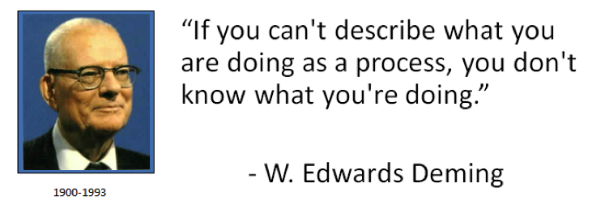
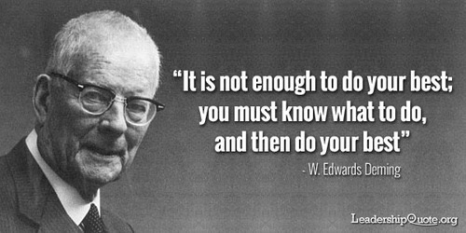
MENGAPA PROSES PENTING ?

Slide 4
Definisi Proses adalah sekumpulan tindakan mulai dari masukan, kemudian menambahkan nilai untuk mendapatkan keluaran yang diinginkan. Ada awal, ada akhir, serta masukan dan keluaran didefinisikan dengan jelas.
Definisi Bisnis : untuk menciptakan hasil yang memiliki nilai (value) untuk konsumen yang membutuhkan hasil tersebut.
Proses Bisnis adalah Sekumpulan tugas atau aktivitas untuk mencapai tujuan yang diselesaikan baik secara berurut atau paralel, oleh manusia atau sistem, baik di luar atau di dalam organisasi .

Slide 5
APA ITU PROSES BISNIS?
Definisi
Sekumpulan aktivitas organisasi yang saling terkait serta melibatkan
sumber daya tertentu dan dilakukan untuk menghasilkan
produk/layanan yang bernilai bagi pelanggan/publik.
Menurut Permenpan RB No. 12 Th. 2011
Sekumpulan aktivitas kerja terstruktur dan saling terkait yang
menghasilkan keluaran yang sesuai dengan kebutuhan pengguna.

Slide 6
APA ITU PROSES BISNIS?
Melibatkan lebih dari satu unit kerja
Memiliki sejumlah kegiatan yang saling bersinergi dalam menghasilkan produk/layanan
1
2
PROSES BISNIS
Memberikan nilai tambah bagi pengguna layanan (berorientasi pada pelanggan)
Menjadi salah satu alat manajemen mutu dalam organisasi
4
3

Slide 7
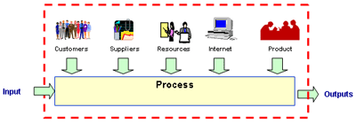
Bagaimana Proses Bisnis Berjalan

Slide 8
Karakteristik proses bisnis
1. Adanya proses owner, yaitu orang yang ditunjuk langsung oleh manajemen untuk bertanggung jawab terhadap performansi proses agar efektif dan efisien.
2. Batasan – batasan yang jelas akan proses bisnis yang ada.
3. Kejelasan hubungan internal dan pertanggung jawabannya.
4. Prosedur, tugas kerja, kebutuhan training terdokumentasi dengan baik
5. memiliki ukuran-ukuran dan system feedback pada setiap aktivitas.
6. memiliki ukuran-ukuran dan target yang berhubungan dengan kepuasan user.
7. Waktu siklus dari setiap aktivitas diketahui dengan jelas.
8. Mempunyai perumusan atau perubahan prosedur.
9. Mengetahui tentang bagaimana langkah – langkah selanjutnya agar menjadi lebih baik.

Slide 9
Atau secara umum Karakterisitik Proses Bisnis dapat digambarkan menjadi komponen yaitu

Slide 10
KOMPONEN PROSES
Trigger events
Waktu
Sebuah proses diawali oleh adanya inisiasi yang memicu sebuah proses harus dilakukan.
Setiap proses memiliki standar waktu, yaitu lama waktu yang dibutuhkan untuk menjalankan sebuah proses.
Input
Biaya
Setiap proses harus memiliki modal yang dapat digunakan untuk menjalankan sebuah proses.
Setiap proses memiliki standar biaya, yaitu anggaran yang dibutuhkan agar sebuah proses dapat dijalankan.
Output
Sumber Daya
Setiap proses harus memiliki sumber daya yang dapat menjalankan dan bertanggungjawab atas sebuah proses.
Setiap proses bertujuan untuk mengasilkan keluaran sesuai yang telah disepakati bersama.

Slide 11
Tipe Proses Bisnis
Terdapat tiga jenis proses bisnis:
Proses manajemen, yakni proses yang mengendalikan operasional dari sebuah sistem. Contohnya semisal Manajemen Strategis
Proses operasional, yakni proses yang meliputi bisnis inti dan menciptakan aliran nilai utama. Contohnya semisal proses pembelian, manufaktur, pengiklanan dan pemasaran, dan penjualan.
Proses pendukung, yang mendukung proses inti. Contohnya semisal akunting, rekruitmen, pusat bantuan.

Slide 12
Pentingnya Proses Bisnis : Memperbaiki PROSES BERARTI Memperbaiki BISNIS Bisnis dapat lebih bersaing dan menghasilkan profit lebih banyak, Kenaikan produktifitas, Menyediakan tingkat pelayanan konsumen yang lebih tinggi, Memperoleh fleksibilitas lebih besar dalam penggunaan sumber daya, termasuk staf, Merespon lebih cepat pada peluang baru, Meningkatkan moral staf melalui lingkungan kerja yang lebih baik, Menjalankan teknologi yang lebih baru tanpa hambatan

Slide 13
PEMBENAHAN PROSES BISNIS
Pembenahan proses bisnis tanpa mengubah urutan proses bisnis yang ada saat ini.
Pembenahan proses bisnis dengan mengubah urutan proses bisnis yang ada saat ini, bahkan jika perlu, mengubah struktur organisasi yang ada saat ini.
Organization/ business process improvements (BPI)
Organization/ business process re-engineering (BPR)
1
2

Slide 14
CONTOH BPI :
PROSES MENYUSUN LAPORAN KEUANGAN PADA SEBUAH PERUSAHAAN PENERBANGAN
Pengumpulan
bukti
transaksi
di kantor
cabang
Pengiriman
bukti
transaksi
ke kantor
pusat
Penerimaan
bukti
transaksi
di kantor
pusat
Penjurnalan
transaksi
di kantor
pusat
Entry ke
komputer
di kantor
pusat
Menerima
dokumen
penyesuaian
dan koreksi
di kantor
pusat
Membuat
jurnal
penyesuaian
dan koreksi
di kantor
pusat
Entry ke
komputer
di kantor
pusat
Membuat
laporan
keuangan
perusahaan
Pembenahan yang dilakukan : mengganti software akuntansi yang ada saat ini dengan yang baru, sehingga proses pengolahan data akuntansi menjadi lebih cepat.
Pembenahan ini TIDAK MENGUBAH proses bisnis di atas, walaupun ada penggantian software baru → business process improvements.

Slide 15
CONTOH BPR :
PROSES MENYUSUN LAPORAN KEUANGAN PADA SEBUAH PERUSAHAAN PENERBANGAN
Pengumpulan
bukti
transaksi
di kantor
cabang
Pengiriman
bukti
transaksi
ke kantor
pusat
Penerimaan
bukti
transaksi
di kantor
pusat
Penjurnalan
transaksi
di kantor
pusat
Entry ke
komputer
di kantor
pusat
Menerima
dokumen
penyesuaian
dan koreksi
di kantor
pusat
Membuat
jurnal
penyesuaian
dan koreksi
di kantor
pusat
Entry ke
komputer
di kantor
pusat
Membuat
laporan
keuangan
perusahaan
Pembenahan yang dilakukan : melakukan desentralisasi proses akuntansi dan mengganti software akuntansi yang ada saat ini dengan yang baru, sehingga proses pengolahan data akuntansi menjadi lebih cepat.
Pengumpulan
bukti
transaksi
di kantor
cabang
Penjurnalan
transaksi
di kantor
cabang
Entry ke
komputer
di kantor
cabang
Menerima
dokumen
penyesuaian
dan koreksi
di kantor
cabang
Membuat
jurnal
penyesuaian
dan koreksi
di kantor
cabang
Entry ke
komputer
di kantor
cabang
Membuat
laporan
keuangan
per cabang
Pengiriman
laporan
keuangan
ke kantor
pusat
Membuat
laporan
keuangan
konsolidasi
perusahaan
Pembenahan ini MENGUBAH proses bisnis sebelumnya
→ business process re-engineering.

Slide 16
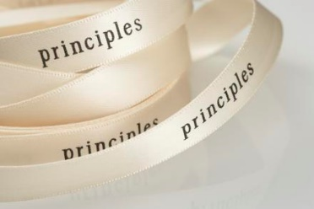
PRINSIP IMPLEMENTASI PROSES BISNIS
EFEKTIFITAS
EFISIENSI
ADAPTIF
Menghasilkan produk/layanan yang sesuai dengan kebutuhan pelanggan/publik
Minimalisasi penggunaan sumber daya perusahaan dan mengeliminasi birokrasi
Fleksibel terhadap perubahan lingkungan bisnis

Slide 17
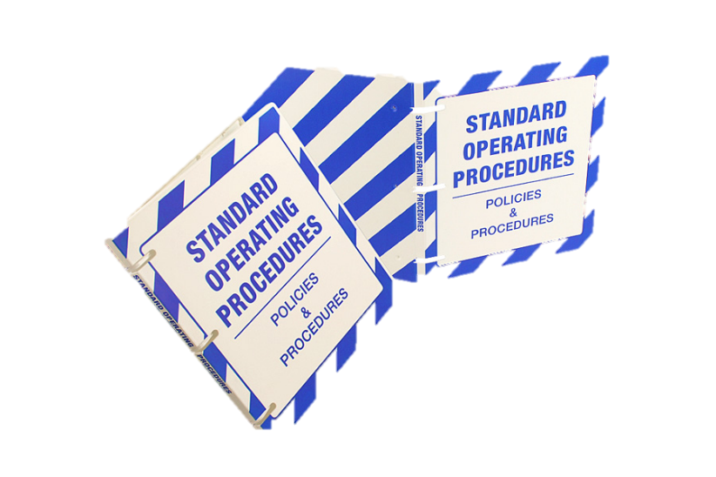
STANDARD OPERATING PROCEDURE (SOP)
Permenpan RB No. 35 Th. 2012
Serangkaian instruksi tertulis yang
dibakukan mengenai berbagai proses penyelenggaraan aktivitas
organisasi, bagaimana dan kapan harus dilakukan, dimana, dan oleh
siapa dilakukan.

Slide 18
KETERKAITAN PROSES BISNIS DENGAN STRATEGI
Visi, misi, tujuan organisasi
Arah kebijakan dan strategi organisasi
Input
Proses utama organisasi
(value chain)
Output organisasi
Input
Proses bisnis level 1
Output
Input
Proses bisnis level 2
Output
Input
Proses bisnis level n
Output
Standard operating procedure (SOP)

Slide 19
CASCADING PROSES BISNIS
Identifikasi input dan output untuk proses yang akan di cascading
Proses 1
Proses 2
Proses 3
Proses 4
Proses 5
Input
Proses 3
Output

Slide 20
CASCADING PROSES BISNIS
Input
Proses 3
Output
Varian 1
Varian 2
Proses 3.a
Proses 3.b
Proses 3.c
Proses 3.d
Proses 3.e
Proses 3.1
Proses 3.2
Proses 3.3
Proses 3.4

Slide 21
Tentukan SOP yang dibutuhkan untuk proses tersebut
PEMETAAN SOP
Proses 3.a
Proses 3.b
Proses 3.c
Proses 3.d
Proses 3.e
Kebutuhan SOP :
SOP 1
SOP 2
…
SOP n
Kebutuhan SOP :
SOP I
SOP II
…
SOP n

Slide 22
PEMETAAN SOP
Tentukan tindakan yang dibutuhkan dalam melengkapi kebutuhan SOP (modifikasi, buat baru atau eliminasi)
Kebutuhan SOP :
SOP 1
SOP 2
SOP 3
SOP 4
SOP 5
SOP 6
SOP 7
SOP 8
SOP yang telah dimiliki :
SOP 1
SOP 2
SOP 4
SOP 5
SOP 6
SOP 8
Gap
SOP 3
SOP 7
Tindak lanjut :
Modifikasi
Buat baru
Eliminasi

